Slide 1
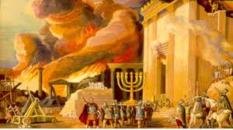
מה רואים בתמונה?
למה דווקא אנחנו רואים אותה היום?

Slide 2
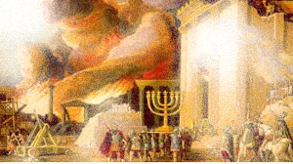
צום גדליה- ג' תשרי

Slide 3
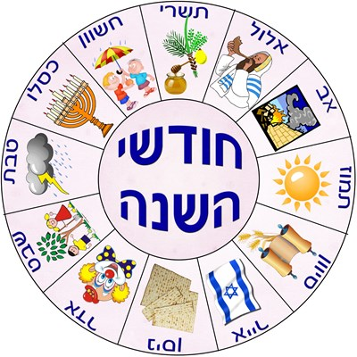
החודש הראשןו בלוח השנה העברי

Slide 4
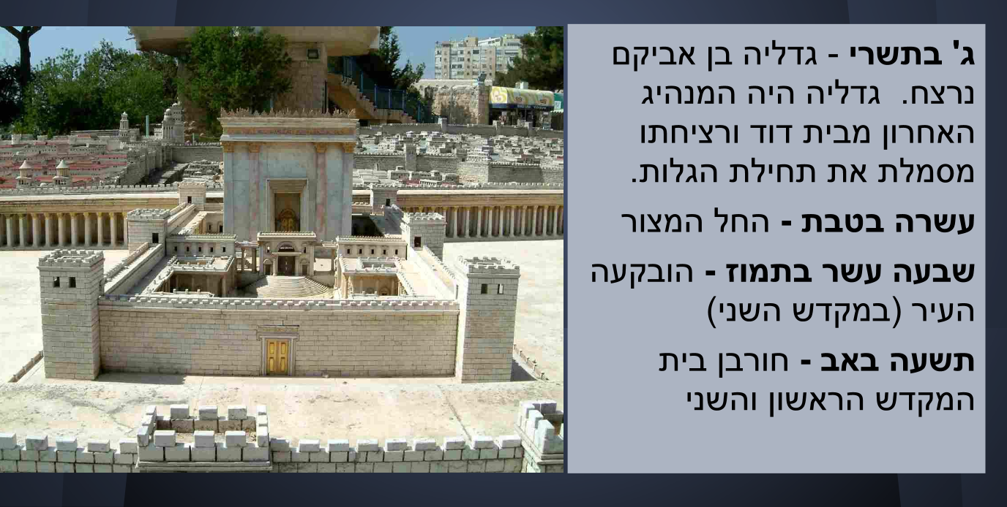
צום גדליה הוא אחד מארבעת צומות על חורבן בית המקדש.

Slide 5
יום זה נקבע "כתענית ציבור" לזכר הרצח של גדליה בן אחיקם.
מה הקשר בין רצח אדם אחד לאבל לאומי?
דקותיים על צום גדליה
רז ושולי מנסים לצום

Slide 6
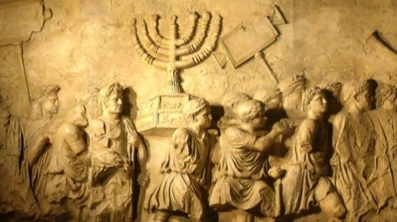
תענית ציבור- מה זה בעצם???
עקב מאורעות הקשורים לחורבן הבית, נקבעו ארבע תעניות לציבור בשלושה מהם חל רק איסור אכילה ושתייה, והצום מתחיל מעלות השחר. בתשעה באב מתחיל הצום מהערב וכל האיסורים חלים בו.
הצום מזכיר משהו שהיה בעבר.. מה הקשר אליי? למה צריך לעצור את שטף החיים? למה יעזור שאני אסבול יום שלם ?
הצום נועד לציין אבל על מאורע שאירע בעבר. אבל גם ובעיקר לעצור את שטף החיים בשביל שנעשה חשבון נפש על מעשינו וכיצד נשתפר ובכך נגיע לביטול סיבת האבל והצום.
ומי שלא צם???

Slide 7
נזכר מהי מורשת..
בדומה לכסף העובר בירושה, גם את המורשת אנחנו יורשים מהדורות הקודמים ונעביר לדורות הבאים...
מורשת= אוסף ערכים, כללים ומנהגים המועברים מדור לדור.
האמונות והערכים המועברים לאדם קובעים לו את כללי ההתנהגות והמנהגים.
ניר וגלי - מי אני?

Slide 8
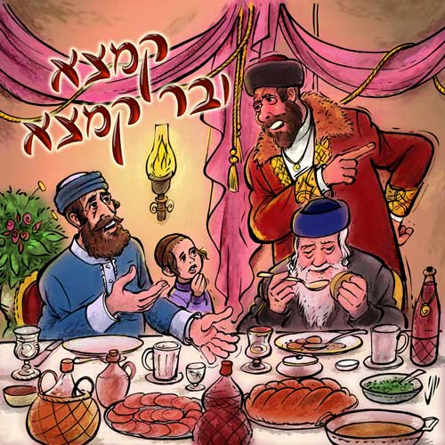
על מה חרב בית מקדש שני?
על קמצא ובר קמצא חרבה ירושלים
הבנתם מה קרה???
שנאת חינם

Slide 9
בירושלים הנצורה היו מחסני מזון שיספיקו לשנים רבות,אבל בגלל סכסוכים פנימיים, קבוצת יהודים בריונים שרפה את המחסנים ונעשה רעב נורא שהוביל לנפילת העיר בידי הבבלים.
בית המקדש נחרב בגלל שנאת חינם, ויבנה בזכות אהבת חינם !
שנאת חינם היא שנאה לא עניינית שבה אדם שונא אדם אחר או קבוצה ללא כל סיבה מעשית, רק בשל העובדה שהם אחרים ושונים ממנו, או בשל העובדה שהם שייכים לקבוצה אחרת משלו.
ביום הזה נעצור רגע את שטף החיים, את ההרגל..
נשים לב לאחר ולשונה מאיתנו ונכבד אותו!
איך נעשה זאת???

Slide 10
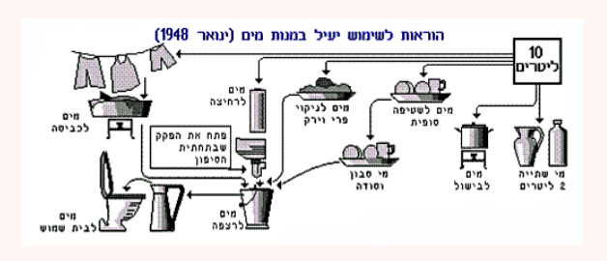
כמו טיפות המים שחייבים להפעיל שיקול דעת כדי להשתמש בהן בזמן המצור..
כך נשתדל לשים לב (לפחות ביום הזה) לכל מילה, לכל הערה, לכל מבט כלפי האחר.
נכבד את האחר והוא יכבד אותנו!
מתחילים מחדש

